Slide 1
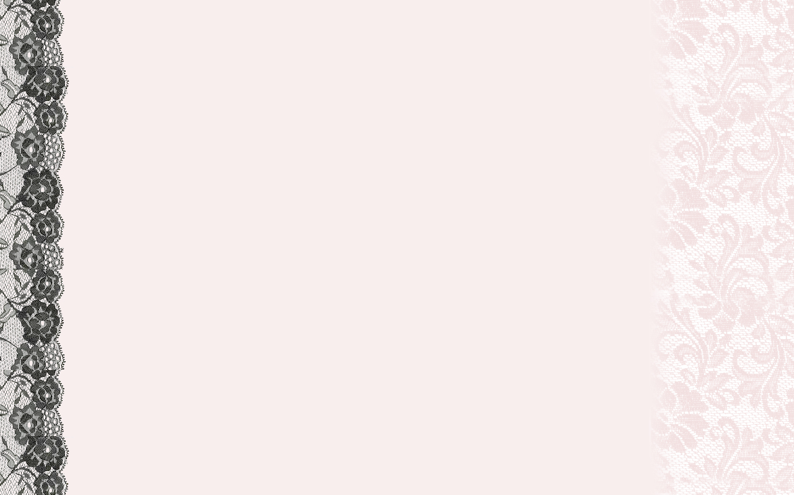

المملكة العربية السعودية
وزارة التعليم
جامعة الملك سعود
أسماء الطالبات | الرقم الجامعي
شذى الحسين. | 434200289
سارة العواد. | 433200137
أفنان العصيمي. | 434200039
في المعمر. | 433201257
ضحى البراهيم. | 434201223
يارا الفريح. | 434200881
رغد الفهد | 434201485
مشاعل الرميح | 434202454
حنان مهيوب | 433202959
اسم المقرر :
عرب 103
تحت إشراف الاستاذة :
أريج السويلم.
العام الدراسي :
الفصل الأول – 1436هـ / 1437هـ

Slide 2
تصويب أخطاء الهمزة المتوسطة .

Slide 3
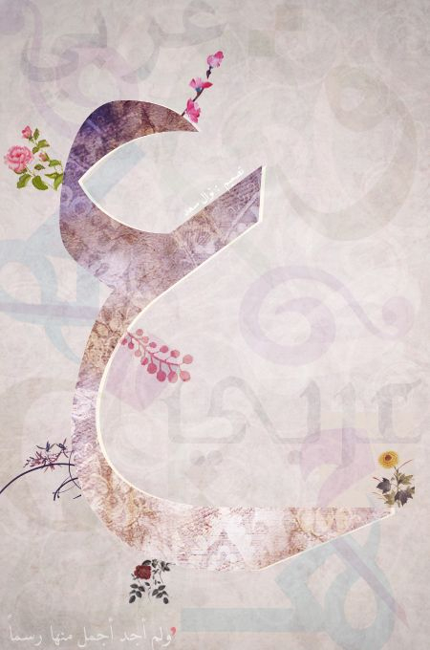

هل تصورت روعة أن تتقن لغة تُصنّف ضمن أصعب ثلاث لغات في العالم؟
لغة إذا وقعت على أسماعنا .. كانت لنا بردًا على الأكبادِ
ستظلُ رابطة تؤلف بيننا .. فهي الرجاء لناطق بالضاد
:وقال حافظ إبراهيم
أيهجرني قومي عفا الله عنهم .. إلى لغة لم تتصل برواة
كن فخوراً بلغتك العربية

Slide 4

قاعدة الهمزة المتوسطة:
ترتيب الحركات:
الكسرة هي الأقوى وتليها الضمة ثم الفتحة.
صور رسم كتابة الهمزة المتوسطة:
أ) إذا وجدت الكسرة على الهمزة أوعلى الحرف الذي قبلها رسمت على نبرة ، مثل: أفئِدة.
ب) إذا وجدت الضمة على الهمزة وعلى الحرف الذي قبلها وكان
الحرف الآخر عليه فتحة أو سكون رسمت الهمزة على واو، مثل: لؤلؤ.
ج) إذا وجدت الفتحة على الهمزة أو على الحرف الذي قبلها وكان الحرف الآخر عليه فتحة أو سكون رسمت الهمزة على ألف، مثل: رأفة.

Slide 5
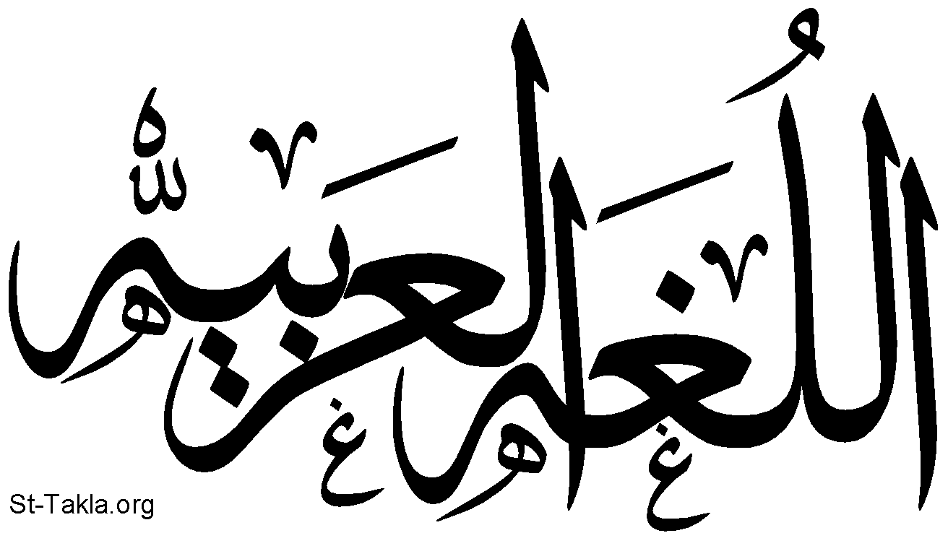

الأخطاء الإملائية
ر
ظ
ث
ز
ي
م
ش
ج
س
ج

Slide 6
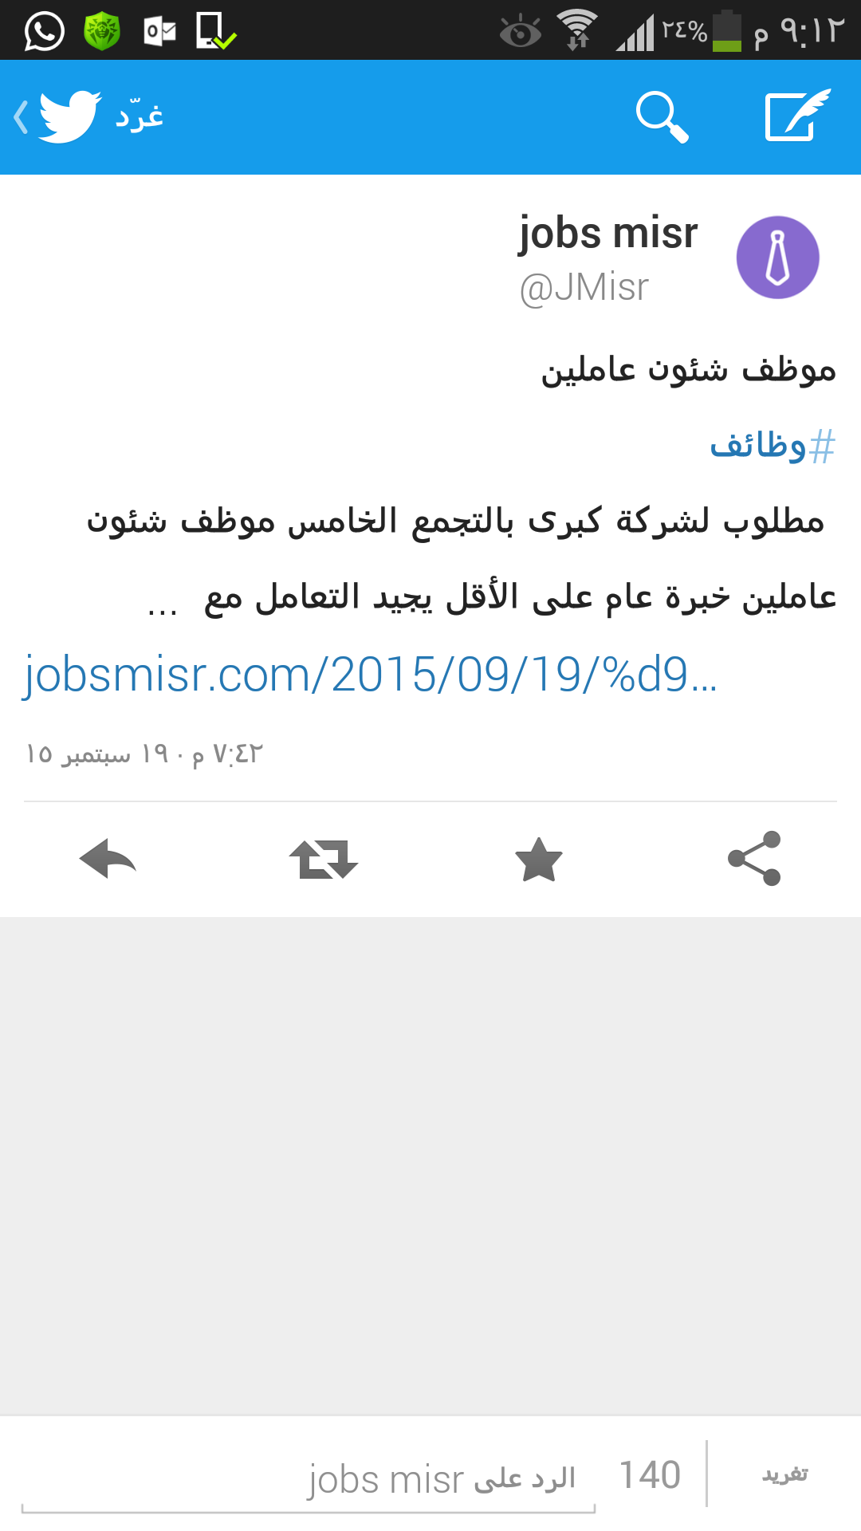


الخطأ:شئون.
الصواب: شؤون
السبب : لأن الهمزة مضمومة وماقبلها مضموم.
شذى الحسين .

Slide 7
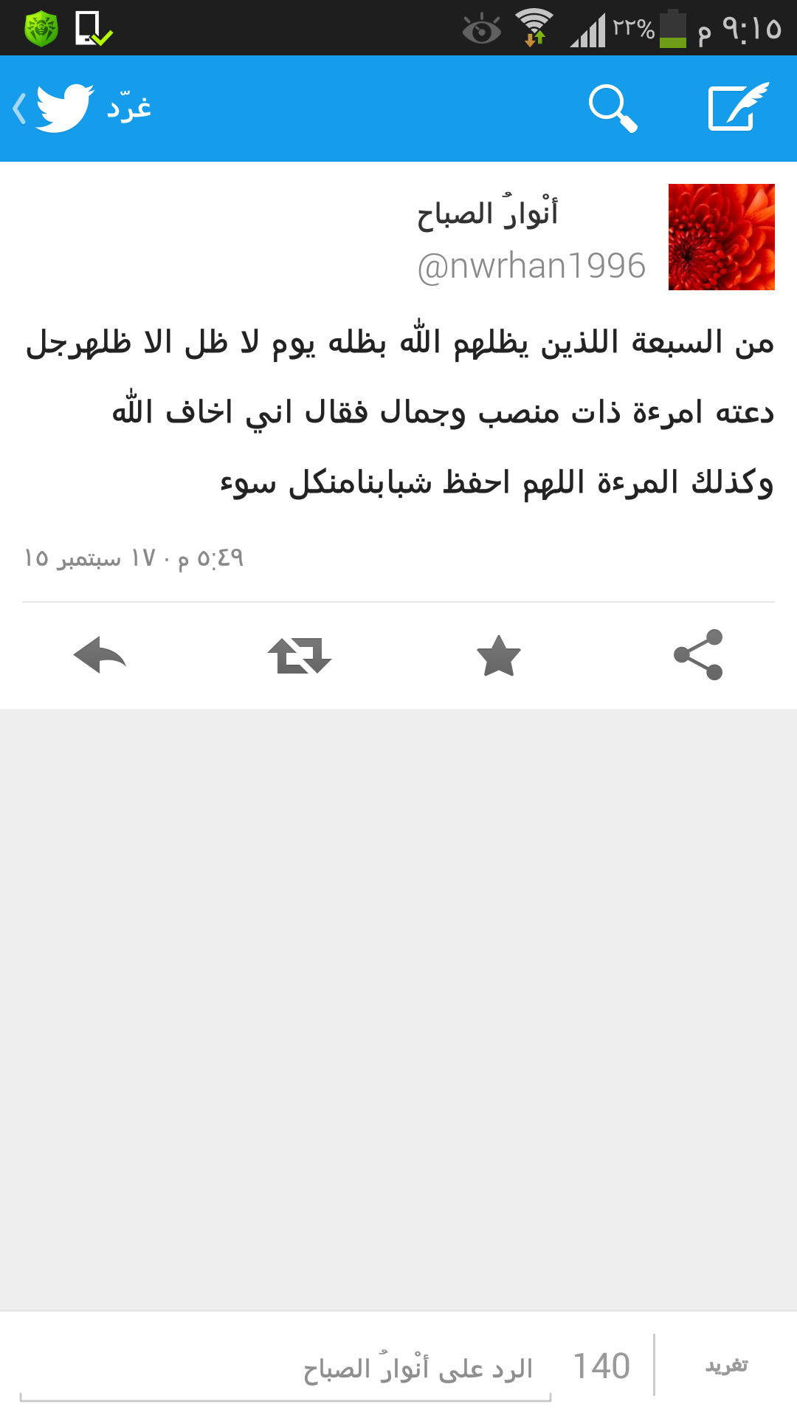
الخطأ: امرءة، المرءة.
الصواب: امرأة، المرأة.
السبب: كلمة امرأة تعد من الأسماء المسموعة عن العرب فالهمزة في كلمة امرأة جاءت مفتوحة وماقبلها مفتوح وأما في كلمة المرأة فجاءت الهمزة مفتوحة وماقبلها ساكن والفتحة أقوى من السكون فلذلك كتبت الهمزة متوسطة على ألف.
شذى الحسين .

Slide 8
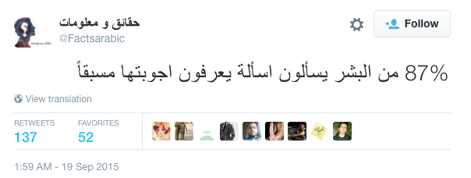
الخطأ: اسألة
الصواب: أسئلة
السبب: الهمزة مكسورة وما قبلها ساكن والكسرة أقوى من السكون.
ساره العواد

Slide 9
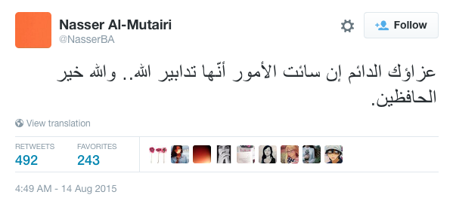
الخطأ: سائت
الصواب: ساءت
السبب: الهمزة مفتوحة وقبلها ألف.
ساره العواد

Slide 10
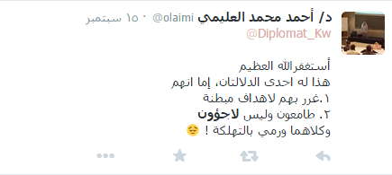
الخطأ: لاجؤون.
التصحيح: لاجئون.
السبب: لأن الهمزة مضمومة وما قبلها مكسور.
أفنان العصيمي

Slide 11
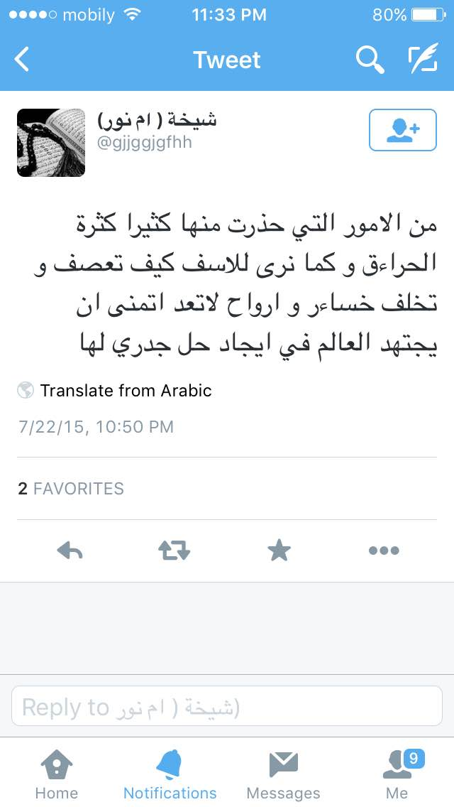
الخطأ: الحراءق ، خساءر
الصواب: الحرائق ، خسائر
السبب: الهمزة مكسورة و ما قبلها ساكن والكسرة أقوى من السكون.
في المعمر.

Slide 12
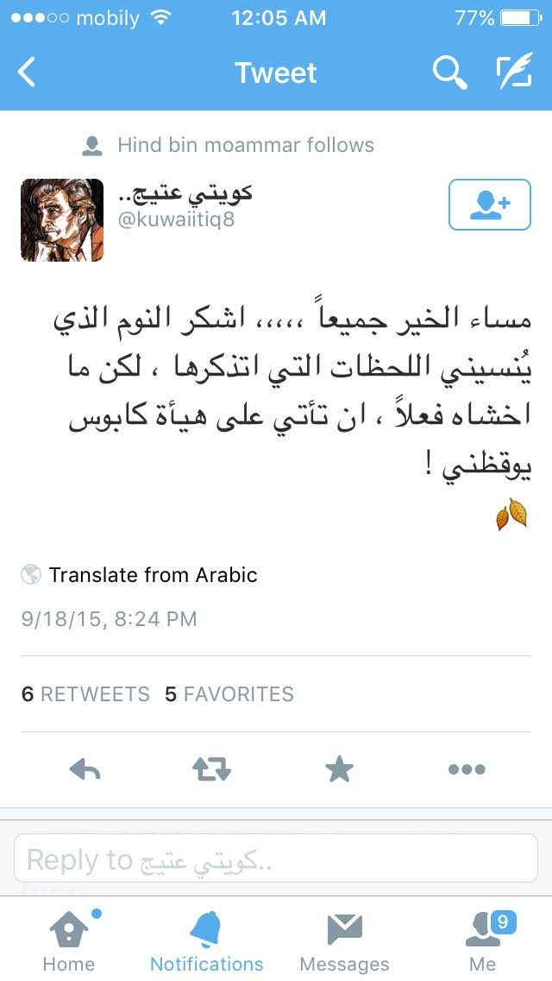
الخطأ: هيأة
الصواب: هيئة
السبب: الهمزة مفتوحة وما قبلها ياء ساكنة.
في المعمر.

Slide 13
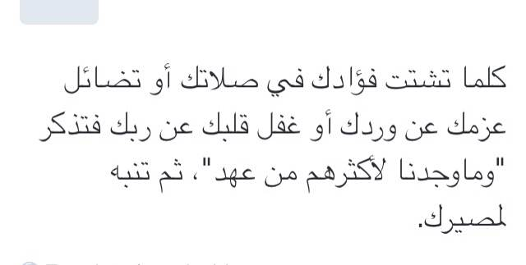
الخطأ : تضائل
الصواب : تضاءَل
السبب: الهمزة المفتوحة بعد ألف.
ضحى البراهيم.

Slide 14
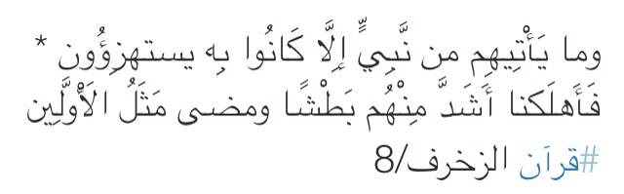
الخطأ : يستهزؤون
الصواب : يستهزئون
السبب: الهمزة مضمومة وما قبلها مكسور والكسرة أقوى من الضمة.
ضحى البراهيم.

Slide 15
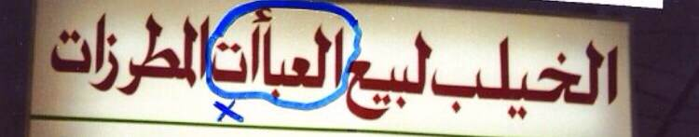
الخطأ : العباأت
الصواب : العباءات
التصحيح : الهمزة المفتوحة بعد ألف
يارا الفريح.

Slide 16
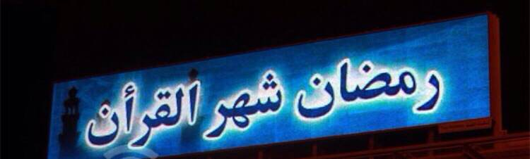
الخطأ: القرأن
الصواب : القرآن
السبب : القرأان ( أ + ا = آ )
يارا الفريح.

Slide 17
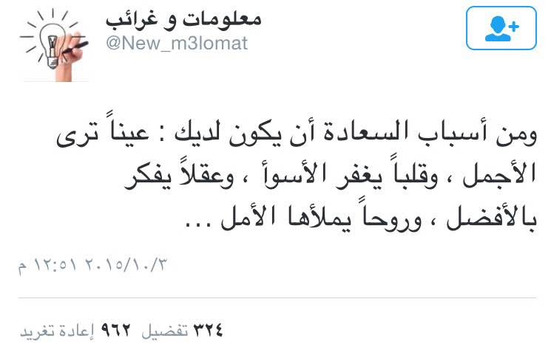
الخطأ: يملأها
الصواب: يملؤها
السبب: حركة الهمزة هي الضمة وماقبلها مفتوح ترسم على الواو لأن حركة الضم أقوى من الفتح.
رغد الفهد.

Slide 18
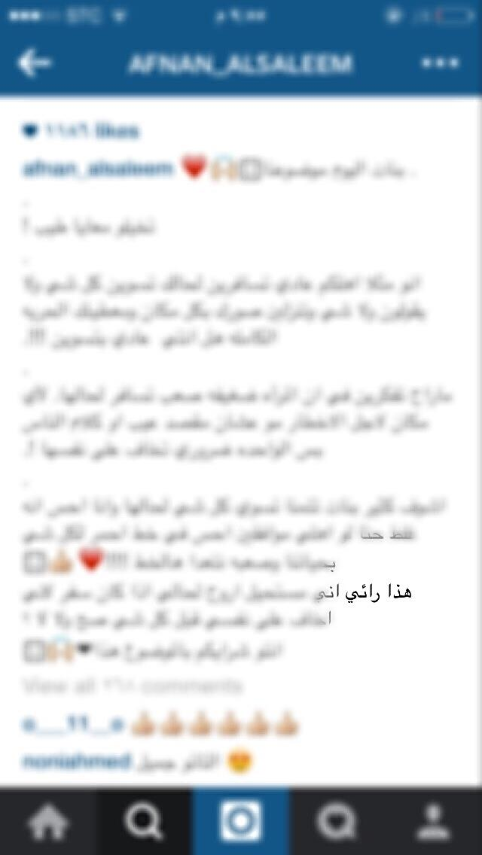
الخطأ : رائي
الصواب : رأيي
السبب : لأن الهمزة ساكنة وماقبلها مفتوح .
مشاعل الرميح.

Slide 19
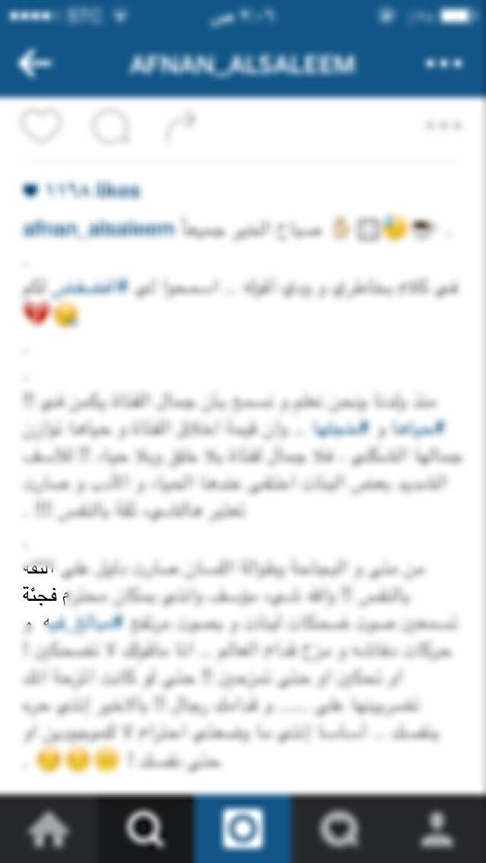
الخطأ : فجئة
الصواب : فجأة
السبب : لأن الهمزة مفتوحة وما قبلها ساكن.
مشاعل الرميح.

Slide 20
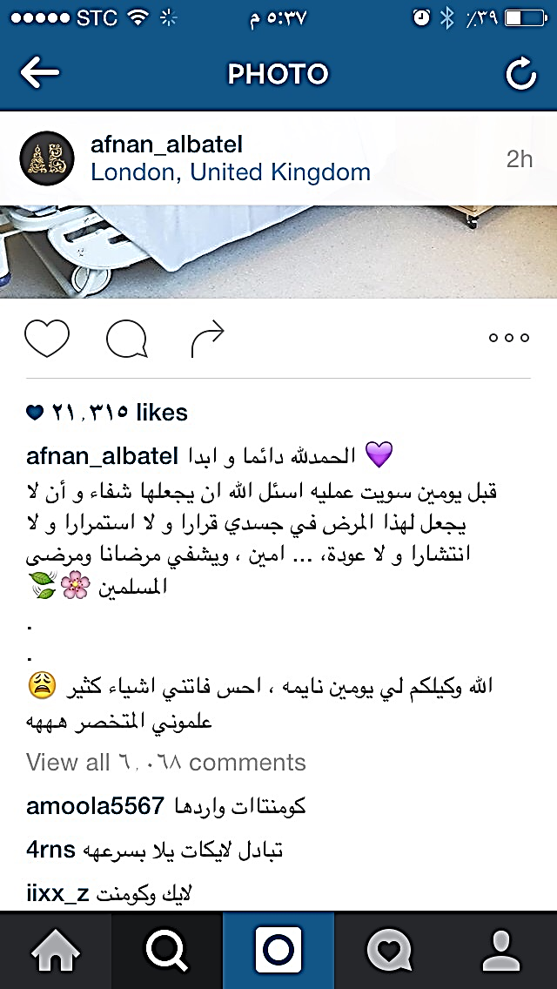
:
الخطأ: اسئل
الصواب : أسأل
السبب: الهمزة مفتوحة وماقبلها ساكن والفتحة أقوى من السكون لذا فهي تكتب على الألف.
حنان مهيوب.

Slide 21
ختاماً:
الحمدلله حباً .. الحمدلله شكراً .. الحمدلله رجاءً ..
الحمدلله دائماً وأبداً .. .. الحمدلله طاعةً

Slide 22

نشكر لكم حسن استماعكم ..

